Slide 1
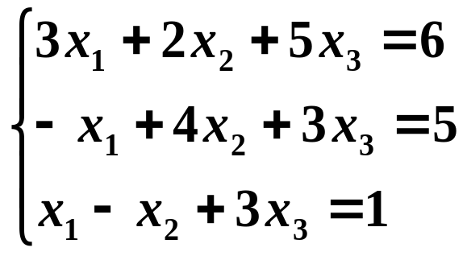
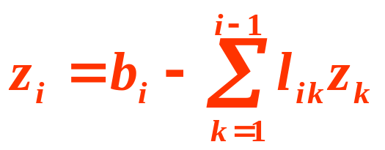
习 题 三
1.用高斯消元法解
解：l_{ii} = 1
u₁₁=3
u₁₂=2
u₁₃=5
z₁=6
-1
4-(-0.33333)*2
3-(-0.33333)*5
l₂₁=
u₂₂=
u₂₃=
z₂=
5-(-0.33333)*6
3
1
1
=-0.33333
=4.66666
=4.66665
=6.99998
1
-1-(-0.33333)*2
u₃₃=
3-0.33333*5
z₃=
1-0.33333*6
l₃₁=
l₃₂=
3
4.66666
-(-0.35714)*4.66665
-(-0.35714)*6.99998
=0.33333
=-0.35714
=3.00000
=1.49999
3 x₁+2x₂+5x₃=6
x₁=0.50000
4.66667x₂+4.66665x₃=6.99998
x₂=1.00000
3.00000x₃=1.49999
x₃=0.50000

Slide 2
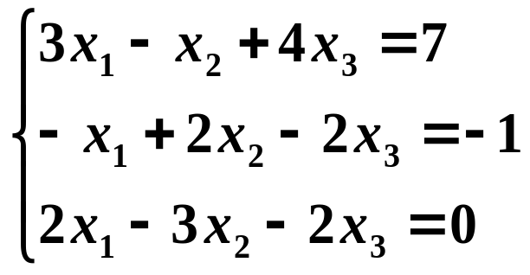
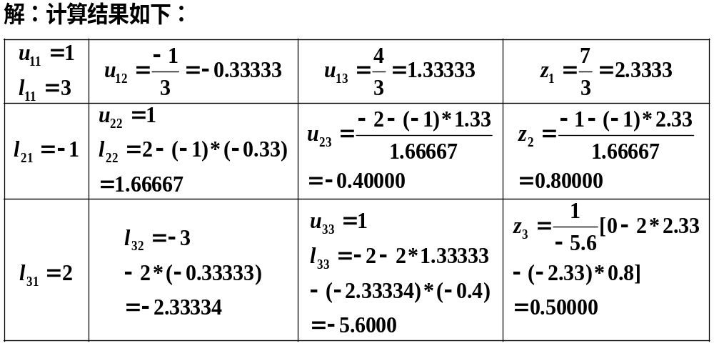
习 题 三
2.用克劳特消元法解

Slide 3
习 题 三
x₁ －0.33333x₂ + 1.33333x₃ =2.33333
x₂ – 0.40000x₃ =0.80000
x₃ =0.50000
x₁ =2.33333+0.33333*1-1.33333*0.5＝2.0000
x₂=0.8+0.4*0.5＝1.0000
x₃=0.5000

Slide 4
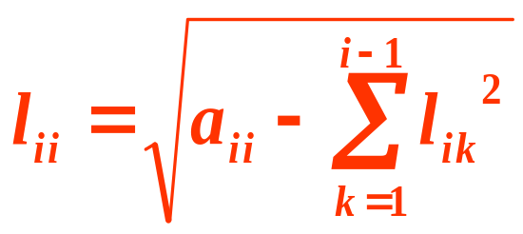
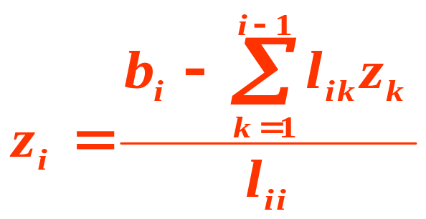
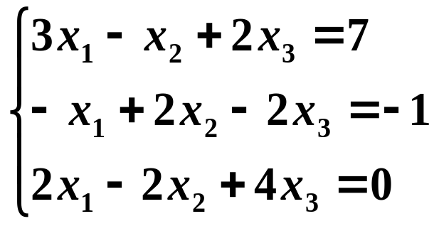
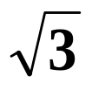
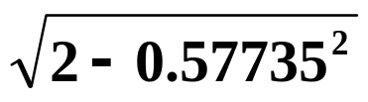

习 题 三
3.用平方根法解
1.73205x₁-0.57735x₂+1.15470x₃=4.04145
1.29099x₂-1.03280x₃=1.03280
1.26491x₃=-2.84604
7
l₁₁=u₁₁=
u₁₂= -0.57735
u₁₃= 1.15470
z₁=
1.73205
=1.73205
=4.04145
-1
l₂₂=u₂₂=
u₂₃= -1. 03280
z₂=
[-1-(-0.57735)
l₂₁=
1.73205
*4.04145]
/1.29099
=-0.57735
=1.03280
=1.29099
2
l₃₃=u₃₃=
z₃=
[0-1.15470*4.04145
l₃₁=
l₃₂=
[-2-1.15470
*(-0.57735)]
-(-1.03280)*1.03280]
1.73205
=1.15470
/1.73205
=1.26491
/1.26491
=-1. 03280
=-2.84604

Slide 5
习 题 三
1.73205x₁-0.57735x₂+1.15470x₃=4.04145
1.29099x₂-1.03280x₃=1.03280
1.26491x₃=-2.84604
4.04145
-1.15470*(-2.24999)
+0.57735*(-1)
x₁=
=3.49999
1.73205
1.03280
+1.03280*(-2.24999)
x₂=
=-1
1.29099
-2.84604
x₃=
=
-2.24999
1.26491

Slide 6
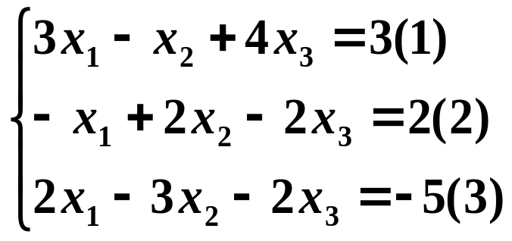
习 题 三
3.4 用列主元素法解
解：在第1列上，3为主元素，不需要交换
-1
2
l₂₁=
=-0.33333
l₃₁=
=0.66667
3
3
(2)- l₂₁(1):
[2-(-1) *(-0.33333)]x₂
+(-2)-4*(-0.33333)x₃
=2-3*(-0.33333)
1.66667x₂-0.66668x₃=2.99999 (4)
(3)- l₃₁(1):
-2.33333x₂-4.66668x₃=-7.00001 (5)
在方程(4)(5)中，-2.33333为主元素，需要交换方程(4)(5)的位置

Slide 7
习 题 三
交换方程(4)(5)的位置得：
-2.33333x₂-4.66668x₃=-7.00001 (6)
1.66667x₂-0.66668x₃=2.99999 (7)
1.66667
l₃₂=
=-0.71429
-2.33333
(7)- l₃₂(6):
-4.00004x₃=-2.00005 (8)
联立所有含有主元素的方程得
3x₁-x₂+4x₃=3 (1)
x₁=0.99998
-2.33333x₂-4.66668x₃=-7.00001 (5)
x₂=1.99998
-4.00004x₃=-2.00005 (8)
x₃=0.50001

Slide 8
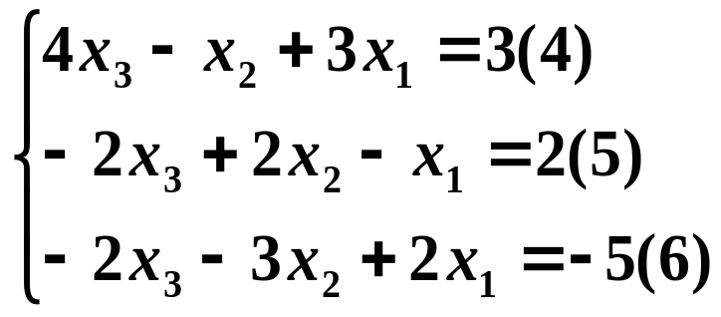
习 题 三
3.4用全主元素法解
解：首先在线性方程组中选择所有系数中绝对值最大的4作为主元素，并交换第(1)(3)列的元素，使该主元素位于对象线的第一位置上得

Slide 9
习 题 三
-2
-2
l₂₁=
=-0.5
l₃₁=
=-0.5
4
4
(5)- l₂₁(4):
1.5x₂+0.5x₁=3.5 (7)
(6)- l₃₁(4):
-3.5x₂+3.5x₁=-3.5 (8)
选择-3.5作为主元素，交换方程(7)(8)的位置得
-3.5x₂+3.5x₁=-3.5 (9)
1.5x₂+0.5x₁=3.5 (10)
1.5
l₃₂=
=-0.42857
-3.5
(10)- l₃₂(9):
(0.5-3.5*(-0.42857))x₁=3.5-(-3.5)*(-0.42857)

Slide 10
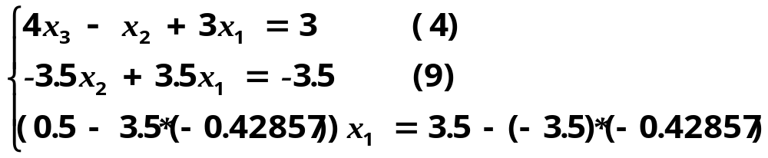
习 题 三
联立所有含有主元素的方程得
x₁=0.99998
x₂=1.99998
x₃=0.50001

